Slide 1

Заседание РМО учителей ин. языка
20.09. 2024 г.
«Проектирование современного урока, как условие обеспечения
эффективности качества образования»
«Развитие креативной грамотности-как средство формирования метапредметной компетенции обучающихся на уроках ин. языка» - МОУ «Зайковская СОШ №1» - Еремина А.А.
«Совершенствование методической деятельности педагога в межаттестационный период» - МОУ «Килачевская СОШ»- Евдокимова А.В.
«Электронное портфолио педагога» - МОУ «Киргинская СОШ» - Ветошкина Н.Р.
"Электронное письмо" в ОГЭ 2024: разбор и анализ. Практика. МОУ «Речкаловская СОШ» - Огородникова Я. О
"Пути эффективной организации Всероссийской олимпиады школьников по иностранному языку" (требования, подготовка и проведение)»-МОУ « Харловская СОШ» - Палицына Д.А.
«Реализация принципа единства группового и индивидуального обучения в достижении личностных результатов обучения» -МОУ «Килачевская СОШ»- Евдокимова А.В.

Slide 2
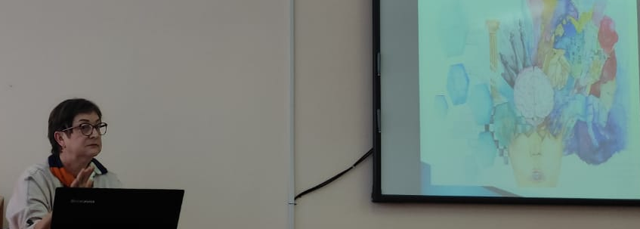
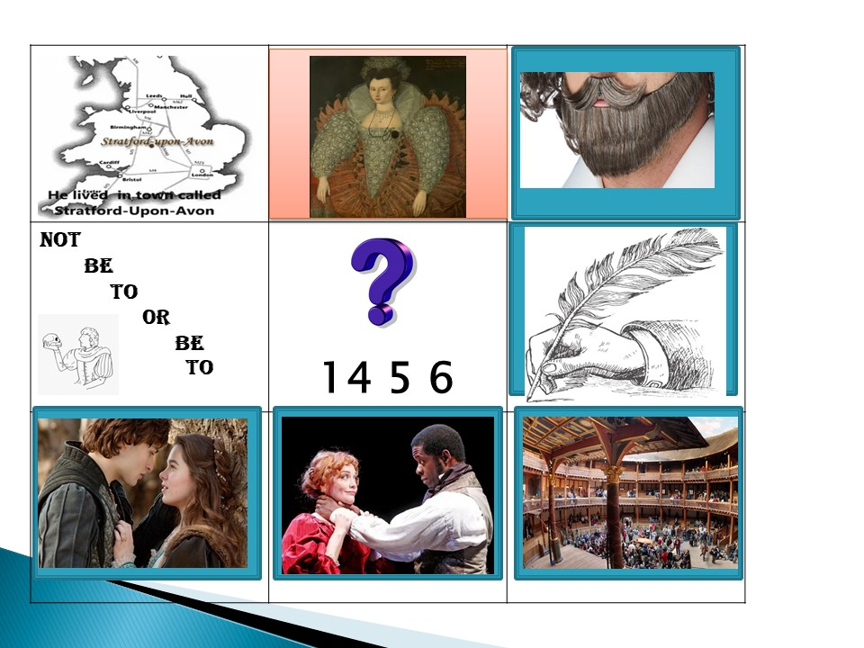

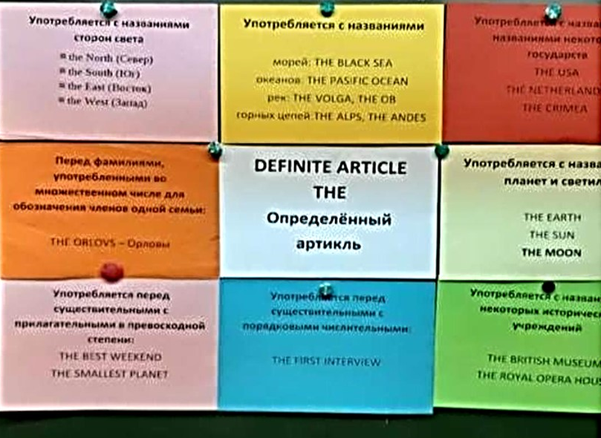
Еремина А.А., МОУ «Зайковская СОШ №1» познакомила коллег с технологией и алгоритмом создания кроссенса, прием которой направлен на развитие логического и творческого мышления.
«Кроссенс» помогает формировать все виды универсальных учебных действий. Этот приём позволяет на практике создать условия для самостоятельного творческого поиска ученика; прием‐головоломка нового поколения, соединяющий в себе лучшие качества сразу нескольких интеллектуальных развлечений: головоломки, загадки и ребуса.

Slide 3
1)Англия – родная страна писателя.
2) Елизавета 1 была на троне во времена Шекспира.
3) Усы и борода. Отличительные признаки писателя.
4) Перо. Символизирует, что загаданный человек- писатель.
5) Театр. Шекспир писал пьесы для театров, а также работал в знаменитом театре «Глобус».
6) Отелло. Сцена из произведения Шекспира «Отелло».
7) Ромео и Джульета. Одно из самых знаменитых произвдений писателя.
8) Гамлет. Одна из самых знаменитых сцен, монолог главного героя «Быть или не быть, вот в чем вопрос…»
https://disk.yandex.ru/d/SLUaxAK3_MYeqw
По этой ссылке можно посмотреть полную и подробную информацию

Slide 4
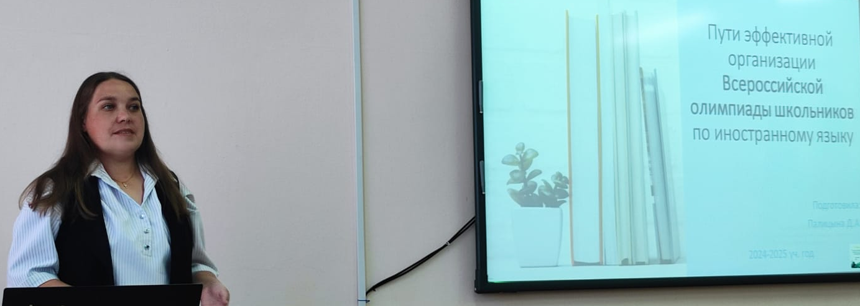
Палицына Дарья Александровна, МКОУ Харловская СОШ, выступила по теме «Пути эффективной организации Всероссийской олимпиады школьников по иностранному языку».
В первую очередь были выделены следующие критерии эффективности:
- высокий % участия (требования, описание работ, знакомство с заданиями);
- хороший результат по итогам участия в олимпиаде (подготовка учащихся);
- желание участников олимпиады дальше заниматься и углублять свои знания по данному предмету (успешность ребёнка, формы работы и т.д.).
На их основании, она ознакомила с целями, задачами и основными требованиями проведения Всероссийской олимпиады школьников по иностранному языку. Также рассказала о том, какие конкурсы входят в олимпиадные задания по предмету, об их уровнях сложности, времени выполнения и максимальных баллах, которые могут получить участники олимпиады.
Во второй части выступления Дарья Александровна также представила материалы для подготовки учащихся 5-11 классов к олимпиаде по иностранному языку, среди них: сборники лексических и грамматических заданий, книги и журналы по страноведению, сборники олимпиадных заданий (тесты) и онлайн-площадки для проверки и отработки знаний.
https://disk.yandex.ru/d/dTM3K4AbPge66w - Материалы для подготовки к ВсОШ
https://disk.yandex.ru/d/fExWLYLaJ0Y1KQ - ВсОШ, требования, образцы заданий

Slide 5
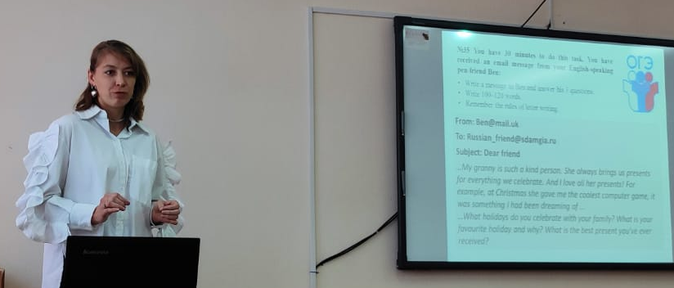
Огородникова Я. О., МОУ «Речкаловская СОШ» представила разбор и анализ электронного письма ОГЭ 2024.
Так как в ОГЭ по английскому языку большое внимание уделяется продуктивным умениям обучающихся – устной и письменной речи в рамках заданной коммуникативной ситуации, Яна Олеговна подробно остановилась на задании повышенного уровня сложности – задание 35 «написание личного (электронного) письма в ответ на письмо-стимул».
Задание 35 позволяет оценить уровень развития умений письменной речи и языковых навыков экзаменуемого и одновременно показывает уровень его когнитивного развития, межпредметных знаний и метапредметных умений. Данное задание оценивается экспертами максимум в 10 баллов по 4 критериям. Важно то, что при получении 0 баллов за решение коммуникативной задачи (К1), весь ответ на задание 35 оценивается в 0 баллов. Это может случиться, если: выпускник не раскрывает 3 и более аспекта; все 5 аспектов раскрывает неполно или неточно; объем письма менее 90 слов. Так же в задании указан объем в 100-120 слов, однако допускается отклонение на 10% в большую и меньшую стороны. Письмо должно соответствовать стилистике электронного письма и нормам организации текста. Важно продемонстрировать грамматические навыки, орфографию, тематический вокабуляр. Пунктуация в школьной программе представлена в крайне ограниченном объеме. В задании 35 ОГЭ учитывается только оформление начала и конца предложений: заглавная буква, точка, вопросительный и восклицательный знаки и те знаки препинания, которые характерны для формата личного письма в обращении, подписи, завершающей фразе.
В конце выступления был проведен практический разбор работ и экспертный анализ, согласно критериям ОГЭ 2024 в Ирбитском районе учеников Зайковской СОШ №2 и Речкаловской СОШ.

Slide 6
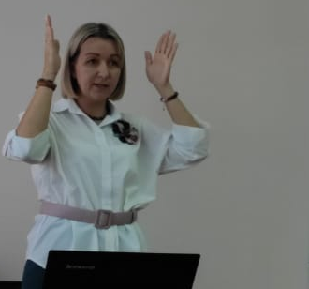
Евдокимова Анна Васильевна, МОУ Килачевская СОШ, выступила по теме «Совершенствование методической деятельности педагога в межаттестационный период»
В соответствии с Федеральным законом от 29.12.2012 №273-ФЗ «Об образовании в Российской Федерации», педагогические работники организаций, учреждений, которые осуществляют образовательную деятельность, должны с определенной периодичностью проходить аттестацию. Аттестация педагогических работников в целях установления квалификационной категории осуществляется в соответствии с Порядком проведения аттестации педагогических работников организаций, осуществляющих образовательную деятельность, утвержденным приказом Министерства просвещения Российской Федерации от 24.03.2023 г. № 196. Для подготовки аттестуемым педагогическим работником документов и материалов, подтверждающих достигнутую результативность в работе за межаттестационный период, рекомендуется воспользоваться разделами экспертных заключений по заявленной должности. Наименования разделов представляют собой требования пунктов 35, 36 Порядка аттестации. Каждый раздел состоит из показателей, конкретизирующих перечисленные требования раздела.
Для успешного прохождения процедуры аттестации, а соответственно и повышения качества работы, педагогу стоит внимательно изучить современные требования и на основе таблицы «Критерии и показатели оценки результативности профессиональной деятельности (достижений) педагогических работников общеобразовательных организаций для установления соответствия квалификационной категории (первой или высшей**)» регулярно проводить самоанализ и корректировку своей деятельности по следующим направлениям:
1. Результаты освоения обучающимися образовательных программ по итогам мониторингов, проводимых организацией
2. Результаты освоения обучающимися образовательных программ по итогам мониторинга системы образования, проводимого в порядке, установленном постановлением Правительство РФ от 5 августа 2013 года № 662
3. Выявление и развитие способностей обучающихся
4. Личный вклад в повышение качества образования
5. Транслирование опыта практических результатов своей профессиональной деятельности
6. Участие в работе методических объединений
Для самостоятельного и более глубоко изучения вопроса педагогам подготовлена и передана папка «Эксперт».
По этой ссылке можно посмотреть полную и подробную информацию
https://disk.yandex.ru/d/m_j9vErE0VAtxw

Slide 7
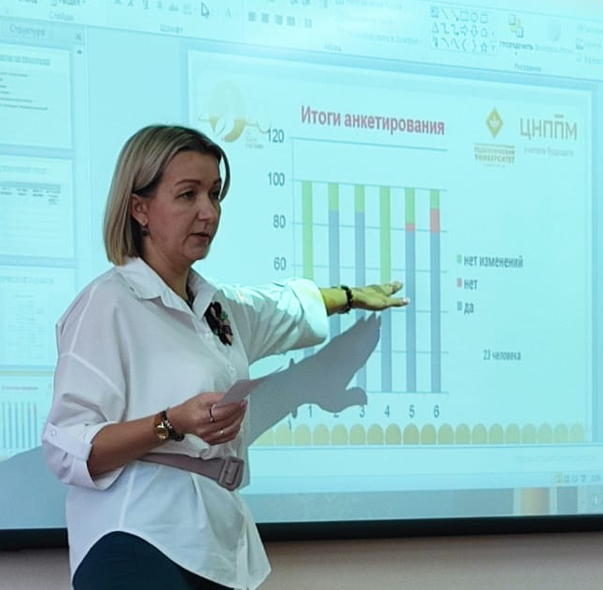
Евдокимова Анна Васильевна, МОУ Килачевская СОШ, выступила по теме «Реализация принципа единства группового и индивидуального обучения в достижении личностных результатов обучения ». ( Итоги деятельности регионального методиста за 2023-24 учебный год)
Деятельность регионального методиста состояла из нескольких этапов: выбор методической темы, обучение, организация работы с наставляемыми педагогами на платформе Академии Минпросвещения, проведение открытого урока (с демонстрацией результатов работы по выбранной методической теме), помощь педагогам в разработке технологических карт уроков, проведение открытых уроков педагогами, оценивание этих уроков на основе матрицы анализа личностно-ориентированного урока.
Для реализация принципа единства группового и индивидуального обучения в достижении личностных результатов обучения, важно:
Во все компоненты образовательного процесса (целевой, содержательный, деятельностной, результативный), включать содержание основных направлений воспитания (личностных результатов указанных во ФГОС);
Выстраивать работу с учетом структуры современного урока, используя приемы групповой формы работы направленные на достижения личностных результатов;
Выстраивать взаимодействие с обучающимися с опорой на основе решения ценностно – ориентированных задач.
В основе принципов реализации требований современного ФГОС лежит системно-деятельностный подход - подход, при котором в учебном процессе главное место отводится активной и разносторонней, в максимальной степени самостоятельной познавательной деятельности обучающихся.
Типология уроков деятельностной направленности иная:
Уроки открытия нового знания.
Уроки рефлексии.
Уроки общеметодологической направленности.
Уроки развивающего контроля.
По этой ссылке можно посмотреть полную и подробную информацию
https://disk.yandex.ru/d/SPOjxXdrBI7npA

Slide 8
Главная методическая цель урока при системно - деятельностном обучении – создание условий для проявления познавательной активности учеников.
Примеры из практики:
Деление на группы
Введение ролей
Оценочные листы
Творческие задания
Подготовка к контрольной работе
Нестандартная проверка домашних заданий
Открытые уроки:
Евдокимова А.В. (наставник) – 25.12.2023
Лебедева Анастасия Алексеевна – 20 марта 2024г.
Антонова Елизавета Павловна – 20 марта
Палицина Дарья Александровна – 2 апреля
Уляшкина Анна Валерьевна – 4 апреля
Белобородов Константин Юрьевич – 10 апреля
В результате деятельности по общей методической теме педагогами были сформированы новые компетенции, необходимые для организации образовательного процесса, нацеленного на достижение не только предметных, но и личностных результатов обучения.
Всем педагогам были предложены материалы, полученные в ходе работы над темой регионального методиста.

Slide 9
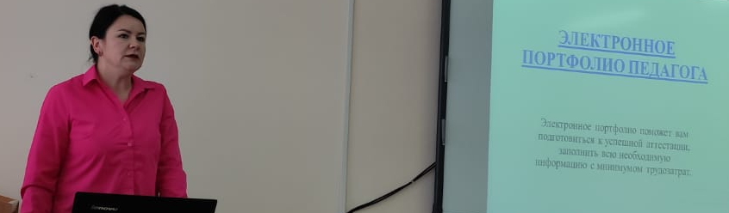
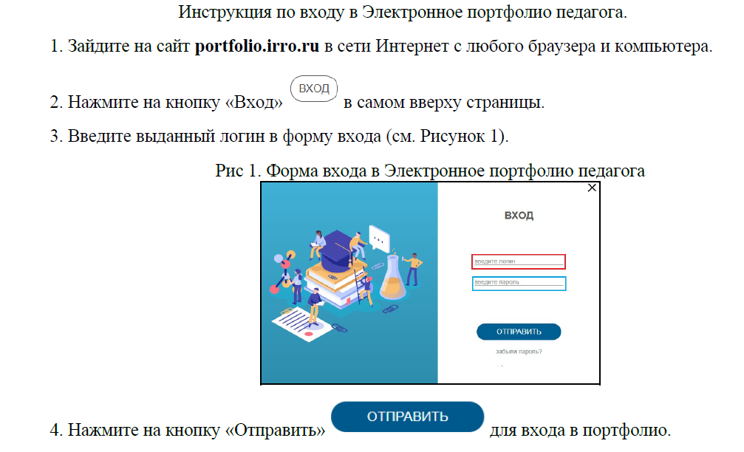
Ветошкина Наталия Рудольфовна, МОУ Киргинская СОШ, познакомила с инструкцией по использованию системы “Электронное портфолио педагогических работников” в аттестационный период.
Электронное портфолио педагога– это информационная система, облегчающая педагогам Свердловской области задачу формирования своего портфолио.
У ответственного за информационный обмен в образовательной организации предусмотрена возможность «сгенерировать пароль».
С полученным паролем педагог входит в ЭПП и в течение всего межаттестационного периода размещает информацию о результатах профессиональной деятельности.
https://disk.yandex.ru/d/Zv4Sm2a71qkx3Q
Инструкция по использованию системы

Slide 10


